Slide 1
MindSpore开发实践
作者：
日期：2020/10
Security Level:

Slide 2
编程概念
案例介绍
数据处理
模型定义
模型训练
模型推理
网络迁移

Slide 3
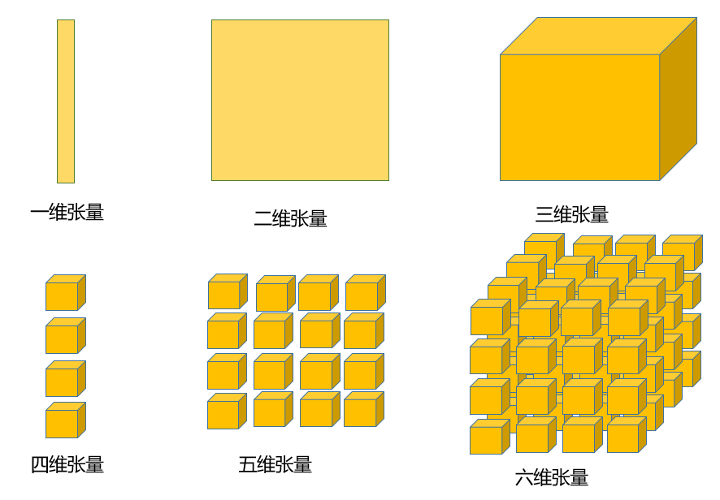
编程概念：张量（Tensor）
张量是 MindSpore中最基础的数据结构，是计算的基础 ：
是Parameter（权重和偏置）的载体，Feature Map的载体；
可与numpy.ndarray无缝转换。
Tensor声明和使用
na = np.ones([2, 2], np.float32)
t1 = Tensor(na)
assert t1.shape == (2, 2)
assert t1.dtype == ms.float32
t2 = Tensor([[1, 1], [1, 1]])
t2.asnumpy()
Tensor常见的操作
# 获取Tensor的形状.
shape
# 获取Tensor的大小
size()
# 获取Tensor的维数
dim()
# 获取Tensor的数据类型
dtype
# 设置Tensor的数据类型
set_dtype()
# 转换成Numpy数组
asnumpy()
Tensor是Parameter的数据载体
Parameter的属性：
default_input: Tensor
name: str
requires_grad: bool
layerwise_parallel: bool

Slide 4
编程概念：算子（Operator）
使用方式：
operations提供单个的Primtive算子。一个算子对应一个原语，是最小的执行对象，需要实例化之后使用。
composite提供一些预定义的组合算子，以及复杂的涉及图变换的算子，如GradOperation。
functional提供operations和composite实例化后的对象，简化算子的调用流程。
功能：
张量操作、网络操作、数学操作、图像操作、编码操作、调试操作和量化操作。
# operations，张量操作
x1 = Tensor(np.array([[0, 1], [2, 1]]).astype(np.int32))
x2 = Tensor(np.array([[0, 1], [2, 1]]).astype(np.int32))
op = P.Concat()
output = op((x1, x2))
# functional，数学操作
x = Tensor(np.array([-1, 0, 1]), ms.float32)
y = 3
output = F.pow(x, y)
# Cell类型的网络操作
x = Tensor(np.array([-1, 0, 1]), ms.float32)
relu = nn.ReLU()
relu(x)
import mindspore as ms
from mindspore import nn, Tensor
from mindspore.ops import operations as P
from mindspore.ops import functional as F
from mindspore.ops import composite as C

Slide 5
编程概念：Cell
Cell是MindSpore核心编程结构，定义了执行计算的基本模块。Cell对象有以下成员方法：
__init__，初始化参数（Parameter），子模块（Cell），算子（Primitive）等组件，进行初始化的校验；
construct，定义执行的过程，有一些语法限制。图模式时，会被编译成图来执行；
bprop（可选），自定义模块的反向。未定义时，框架会自动生成反向图，计算construct的反向。
预定义的Cell
nn算子：ReLU, Dense, Conv2d
Loss, Optimizer, Metrics
Wrapper：TrainOneStepCell, WithLossCell, WithGradCell,
class MyNet(nn.Cell): def __init__(self, in_channel, out_channel): super(MyNet, self).__init__() self.fc = nn.Dense(in_channel, out_channel, weight_init='normal', bias_init='zero', has_bias=True) self.relu = nn.ReLU() def construct(self, x): x = self.fc(x) x = self.relu(x) return x

Slide 6
常用模块
模块 | 描述
mindspore.dataset | 常见Dataset加载和处理接口，如MNIST, CIFAR-10, VOC, COCO, ImageFolder, CelebA等； transforms提供基于OpenCV、PIL及原生实现的数据处理、数据增强接口； text提供文本处理接口；
mindspore.common | Tensor（张量），Parameter（权重、偏置等参数），dtype （数据类型）及Initializer（Parameter初始化）等接口
mindspore.context | 设置上下文，如设置Graph和PyNative模式、设备类型、中间图或数据保存、Profiling、设备内存、自动并行等
mindspore.nn | Neural Network常用算子，如Layer（层）、Loss（损失函数）、Optimizer（优化器）、Metrics（评价指标）以及基类Cell和Wrapper
mindspore.ops | 原语算子operations（需初始化），组合算子composite，功能算子（已初始化的原语算子）
mindspore.train | Model（训练、验证、推理接口）、callback（损失监控、Checkpoint保存、Summary记录等），serialization（加载Checkpoint、导出模型等），quant（量化）
Tips：mindspore.common下的很多API被导出到mindspore下了，如mindspore.Tensor, mindspore.Parameter, mindspore.dtype。
API文档：https://www.mindspore.cn/doc/api_python/zh-CN/master/index.html

Slide 7
编程概念
案例介绍
数据处理
模型定义
模型训练
模型推理
网络迁移

Slide 8
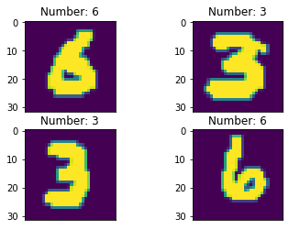
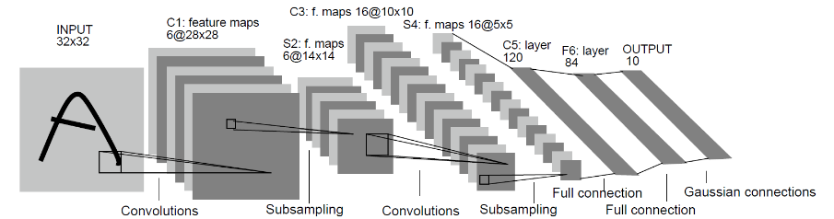
基于LeNet-5的手写数字识别
MNIST是一个手写数字数据集，训练集包含60000张手写数字，测试集包含10000张手写数字，共10类。
卷积神经网络（Convolutional Neural Networks, CNN）的研究始于二十世纪80至90年代，LeNet是最早出现的卷积神经网络之一。
在LeNet的基础上，1998年Yann LeCun等构建了卷积神经网络LeNet-5并在手写数字的识别问题中取得成功 。LeNet-5及其后产生的变体定义了现代卷积神经网络的基本结构，可谓入门级神经网络模型。
MNIST官网：http://yann.lecun.com/exdb/mnist/
LeNet-5论文：http://yann.lecun.com/exdb/publis/pdf/lecun-01a.pdf

Slide 9
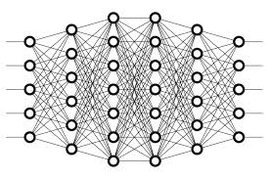

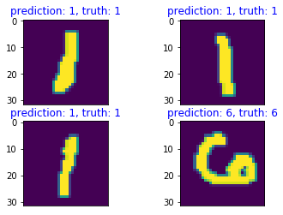
案例介绍
数据处理
数据加载
数据增强
模型定义
定义网络
损失函数
优化器
模型训练
Loss监控
验证
保存Checkpoint
模型推理
推理
部署
Dataset
Network
Cell
Model
train
predict/eval
Checkpoint
Model
load model

Slide 10
代码实例
import os import mindspore as ms import mindspore.context as context import mindspore.dataset.transforms.c_transforms as C import mindspore.dataset.transforms.vision.c_transforms as CV from mindspore import nn from mindspore.train import Model from mindspore.train.callback import LossMonitor context.set_context(mode=context.GRAPH_MODE, device_target='Ascend') def create_dataset(data_dir, training=True, batch_size=32, resize=(32, 32), rescale=1/(255*0.3081), shift=-0.1307/0.3081, buffer_size=64): data_train = os.path.join(data_dir, 'train') data_test = os.path.join(data_dir, 'test') ds = ms.dataset.MnistDataset(data_train if training else data_test) ds = ds.map(input_columns=["image"], operations=[CV.Resize(resize), CV.Rescale(rescale, shift), CV.HWC2CHW()]) ds = ds.map(input_columns=["label"], operations=C.TypeCast(ms.int32)) ds = ds.shuffle(buffer_size=buffer_size).batch(batch_size, drop_remainder=True) return ds class LeNet5(nn.Cell): def __init__(self): super(LeNet5, self).__init__() self.conv1 = nn.Conv2d(1, 6, 5, stride=1, pad_mode='valid') self.conv2 = nn.Conv2d(6, 16, 5, stride=1, pad_mode='valid') self.relu = nn.ReLU() self.pool = nn.MaxPool2d(kernel_size=2, stride=2) self.flatten = nn.Flatten() self.fc1 = nn.Dense(400, 120) self.fc2 = nn.Dense(120, 84) self.fc3 = nn.Dense(84, 10) def construct(self, x): x = self.relu(self.conv1(x)) x = self.pool(x) x = self.relu(self.conv2(x)) x = self.pool(x) x = self.flatten(x) x = self.fc1(x) x = self.fc2(x) x = self.fc3(x) return x def train(data_dir, lr=0.01, momentum=0.9, num_epochs=3): ds_train = create_dataset(data_dir) ds_eval = create_dataset(data_dir, training=False) net = LeNet5() loss = nn.loss.SoftmaxCrossEntropyWithLogits(is_grad=False, sparse=True, reduction='mean') opt = nn.Momentum(net.trainable_params(), lr, momentum) loss_cb = LossMonitor(per_print_times=ds_train.get_dataset_size()) model = Model(net, loss, opt, metrics={'acc', 'loss'}) model.train(num_epochs, ds_train, callbacks=[loss_cb], dataset_sink_mode=False) metrics = model.eval(ds_eval, dataset_sink_mode=False) print('Metrics:', metrics)
导入标准库、第三方库和MindSpore模块。
设置上下文：GRAPH模式、Ascend设备。
数据处理：数据集加载、缩放、归一化、格式转换、洗牌、批标准化。
模型定义：算子初始化（参数设置），网络构建。
模型训练和验证：实例化net, loss, optimizer, loss_monitor，调用Model接口进行训练和验证。

Slide 11
编程概念
案例介绍
数据处理
模型定义
模型训练
模型推理
网络迁移

Slide 12
数据处理Pipeline
数据是深度学习的基础，高质量的数据输入会在整个深度神经网络中起到积极作用。
在训练开始之前，由于数据量有限，或者为了得到更好的结果，通常需要进行数据处理与数据增强，以获得能使网络受益的数据输入。
数据经过处理和增强，像流经管道的水一样源源不断的流向训练系统。
load
shuffle
map
batch
repeat

Slide 13
加载数据集
Dataset structure | 使用简介
ImageFolderDataset | # 读取图目录名作为类别标签，每个目录下的图片为同一类 # Example: cat/image1.jpg, dog/image2.jpg ds = ds.ImageFolderDataset(DATA_DIR, class_indexing={"cat":0,"dog":1})
MnistDataset | ds = ms.dataset.MnistDataset(DATA_DIR)
Cifar10Dataset | ds = ms.dataset.Cifar10Dataset(DATA_DIR)
CocoDataset | ds = ds.CocoDataset(DATA_DIR, annotation_file=annotation_file, task='Detection')
MindRecord | ds = ds.MindDataset(FILE_NAME)
GeneratorDataset | ds = ds.GeneratorDataset(GENERATOR, [“image", “label"])
TextFileDataset | dataset_files = ["/path/to/1", "/path/to/2"] # contains 1 or multiple text files ds = ds.TextFileDataset(dataset_files=dataset_files)
GraphData | ds = ds.GraphData(DATA_DIR, 2) nodes = ds.get_all_edges(0)

Slide 14
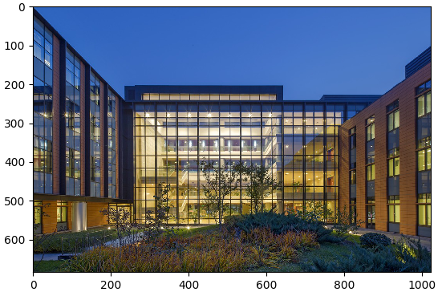
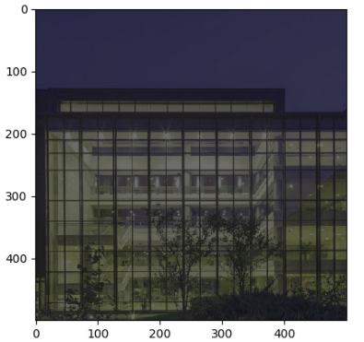

数据处理
数据处理
深度学习模型只能使用特定类型和格式的数据，所以数据需要处理。
以图片为例：将原始图片进行裁剪、大小缩放、归一化、格式转换等，以便深度学习模型能够使用。
(1)shuffle
shuffle操作用来打乱数据集中的数据排序。
越大的buffer_size意味着越高的混洗度，但也意味着会花费更多的时间和计算资源。
数据处理和增强
before
shuffle(5)
after
(2)batch
在训练时，数据可能需要分批batch处理。
格式转换：MindSpore支持channel first
NCHW：
NHWC：
before
batch(2)
after

Slide 15
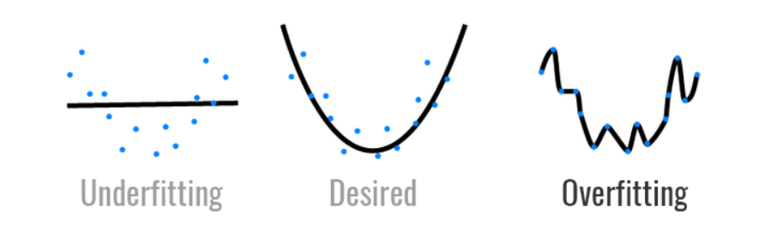
数据增强
数据增强
一种创造 “新”数据的方法，从有限数据中生成“更多数据”，防止过拟合现象
为何数据增强？
有限数据和复杂模型→过拟合
模块 | 实现 | 描述 | 算子示例
c_transforms | Based on C++ OpenCV | 高性能。 | RandomCrop, RandomHorizontalFlip, Invert
py_transforms | Based on Python PIL | 很多数据增强方法。 | RandomCrop, Invert, Compose

Slide 16
代码实例
def create_dataset(data_dir, training=True, batch_size=32, resize=(32, 32), rescale=1/(255*0.3081), shift=-0.1307/0.3081, buffer_size=64): # 训练集和测试集路径 data_train = os.path.join(data_dir, ‘train’) data_test = os.path.join(data_dir, ‘test’) # 加载MNIST数据集 ds = ms.dataset.MnistDataset(data_train if training else data_test) # 通过map方法对每张图片应用数据处理操作： # Resize：缩放图片大小 # Rescale：将每个像素的灰度值由[0, 255]标准化到[-1, 1] # HWC2CHW：将张量格式从NHWC转换成NCHW ds = ds.map(input_columns=[“image”], operations=[CV.Resize(resize), CV.Rescale(rescale, shift), CV.HWC2CHW()]) # 将每个标签的数据类型转换为int32 ds = ds.map(input_columns=[“label”], operations=C.TypeCast(ms.int32)) # 当在Ascend环境上使用数据下沉模型时，设置`dataset_sink_mode=True` ds = ds.shuffle(buffer_size=buffer_size).batch(batch_size, drop_remainder=True) return ds

Slide 17
编程概念
案例介绍
数据处理
模型定义
模型训练
模型推理
网络迁移

Slide 18
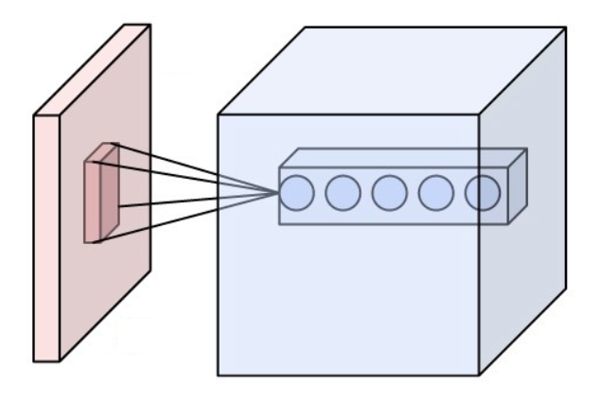
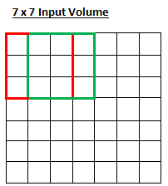
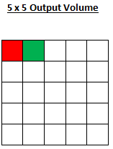
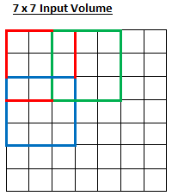
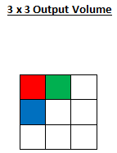
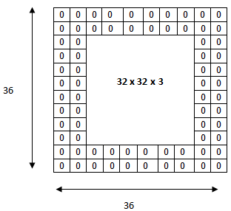
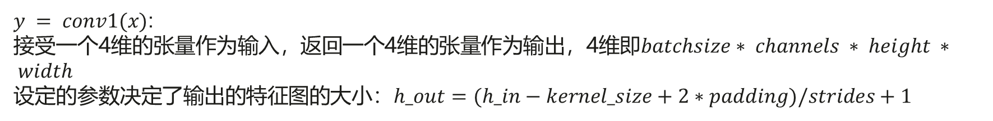
卷积（Convolution）
conv1 = nn.Conv2d(in_channels, out_channels,
kernel_size=3, stride=1, has_bias=False, weight_init='normal', bias_init='zeros', pad_mode='same', padding=0)
①
②
③
① Input and Output Channels
② Kernel Size and Stride
③ Padding
kernel_size=3, stride=1, padding=0
kernel_size=3, stride=2, padding=0
$y = conv1(x)$:
接受一个4维的张量作为输入，返回一个4维的张量作为输出，4维即$batchsize∗ channels ∗ height ∗ width$
设定的参数决定了输出的特征图的大小：$h_out=(h_in−kernel_size+2∗padding)/strides+1$

Slide 19
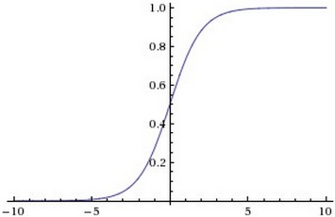
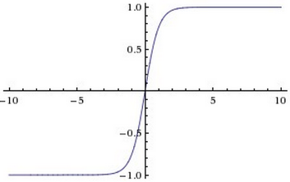
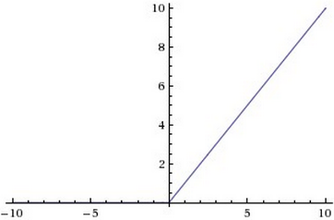



激活函数
sigmoid = nn.Sigmoid()
tanh = nn.Tanh()
relu = nn.ReLU()
$$Sigmoid\left(x\right)=\frac{1}{1+e^{−x}}$$
$$Tanh\left(x\right)=\frac{e^{x}−e^{−x}}{e^{x}+e^{−x}}$$
$$ReLU\left(x\right)=max⁡(0,x)$$
在卷积层之后引入激活函数进行非线性变换，可以提高模型的拟合能力。
Notes:
同时，在卷积层中通常我们还会采用激活函数进行非线性变换，常用的激活函数有。。。

Slide 20
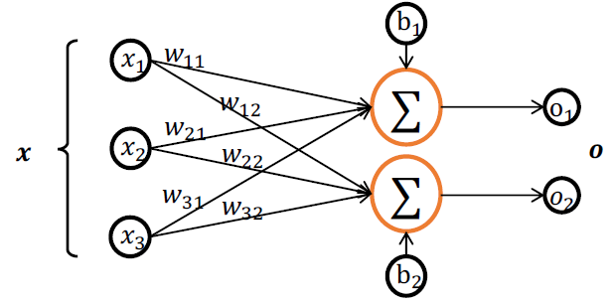

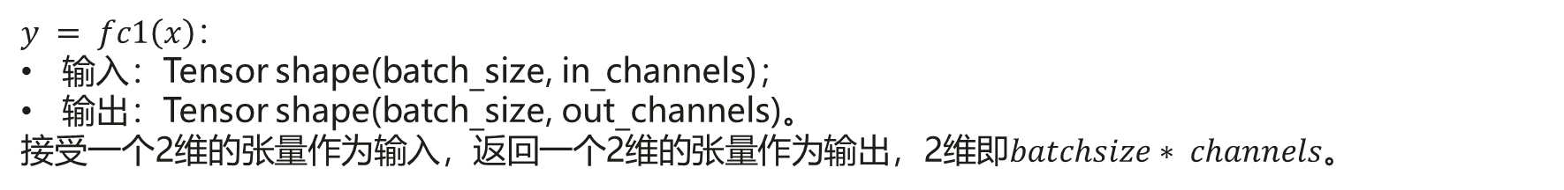
全连接（Dense）
fc1 = nn.Dense(in_channels, out_channels, weight_init='normal', bias_init='zeros', has_bias=True, activation=None)
in_channels
out_channels
out_channels
bias
N
N
$$fc(x)$$
in_channels
$y = fc1\left(x\right)$：
输入：Tensor shape(batch_size, in_channels)；
输出：Tensor shape(batch_size, out_channels)。
接受一个2维的张量作为输入，返回一个2维的张量作为输出，2维即$batchsize∗ channels$。

Slide 21
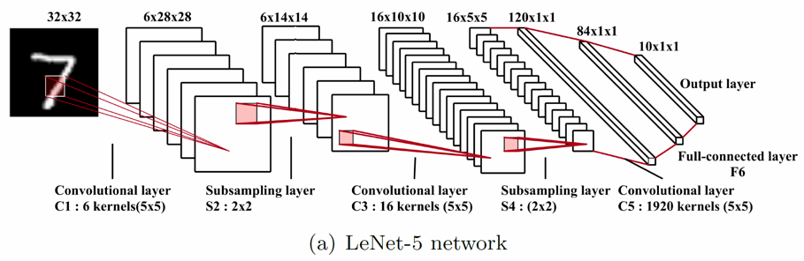
网络定义
①
class LeNet5(nn.Cell): def __init__(self): super(LeNet5, self).__init__() self.conv1 = nn.Conv2d(1, 6, 5, stride=1, pad_mode='valid') self.conv2 = nn.Conv2d(6, 16, 5, stride=1, pad_mode='valid') self.relu = nn.ReLU() self.pool = nn.MaxPool2d(kernel_size=2, stride=2) self.flatten = nn.Flatten() self.fc1 = nn.Dense(400, 120) self.fc2 = nn.Dense(120, 84) self.fc3 = nn.Dense(84, 10) def construct(self, x): x = self.relu(self.conv1(x)) x = self.pool(x) x = self.relu(self.conv2(x)) x = self.pool(x) x = self.flatten(x) x = self.fc1(x) x = self.fc2(x) x = self.fc3(x) return x
②
网络定义必须继承基类nn.Cell；
__init__()中的语句由Python解析执行；
construct()中的语句由MindSpore接管，有语法限制。
③

Slide 22
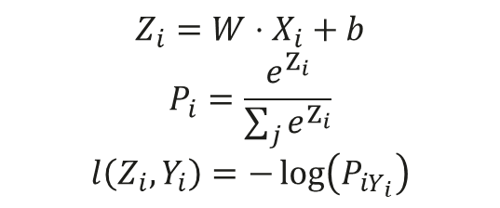
损失函数（Loss）
loss = nn.loss.SoftmaxCrossEntropyWithLogits(is_grad=False, sparse=True, reduction='mean')
$$Z_{i}=W⋅X_{i}+b$$
$$P_{i}=\frac{e^{Z_{i}}}{\sum_{j}{e^{Z_{i}}}}$$
$$l\left(Z_{i},Y_{i}\right)=−\log\left(P_{iY_{i}}\right)$$
对于每个样本$N_{i}$，$X_{i}$是3D Tensor（CHW），$Z_{i}$是1D Tensor，$Y_{i}$是真实类别（10类中的一个），$P_{i}$是1D Tensor（含10个元素，分别表示属于相应类别相应的概率，值域为[0, 1]），$l\left(Z_{i},Y_{i}\right)$是标量。
损失函数用于描述模型预测值与真实值的误差，用于指导模型的更新方向。
参数解释：
sparse：默认为False，为True时对Label数据做one_hot处理；
reduction：支持mean、sum。

Slide 23
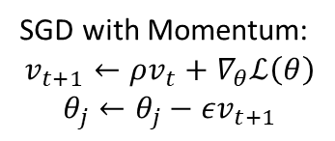
优化器（Optimizer）
opt = nn.Momentum(net.trainable_params(), lr, momentum)
有了优化目标（Loss）之后，我们还需要定义优化的策略，即优化器。
Momentum优化器的参数：
params (Union[list[Parameter], list[dict]])：待更新的参数。
learning_rate (Union[float, Tensor, Iterable])：学习率。当学习率为Iterable类型的Tensor或者list时，表示动态学习率，第i个元素为第i步的学习率。
momentum (float)：累加梯度的参数，大于或等于0.0，默认为0.9。
weight_decay (int, float)：L2惩罚系数，大于或等于0.0，默认为0.0。
SGD with Momentum:
$$v_{t+1}←ρv_{t}+∇_{θ}ℒ\left(θ\right)$$
$$θ_{j}←θ_{j}−εv_{t+1}$$

Slide 24
编程概念
案例介绍
数据处理
模型定义
模型训练
模型推理
网络迁移

Slide 25
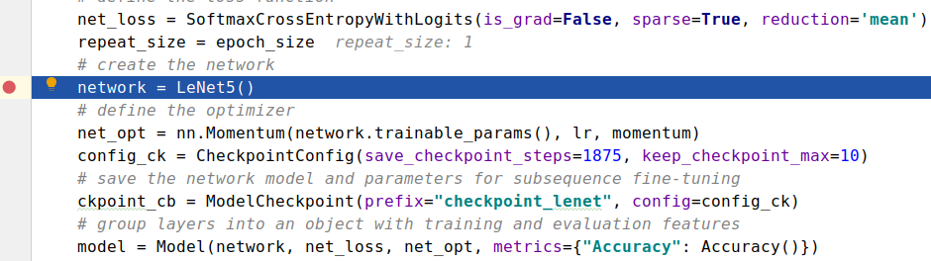
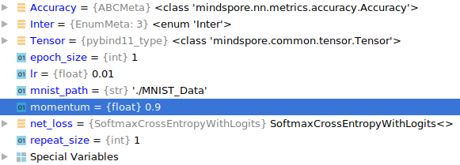
代码调试
MindSpore支持Graph和PyNative 2种运行模式，PyNative模式易调试，支持Python原生调试方式。
支持Python原生的调试方式，如设置断点
可以方便查看中间变量值，如参数、权重、激活值等
def construct(self, x): x = self.relu(self.conv1(x)) x = self.pool(x) print(x.shape) x = self.relu(self.conv2(x)) x = self.pool(x) x = self.flatten(x) x = self.fc1(x) x = self.fc2(x) x = self.fc3(x) return x
Graph模式性能高，可调用Print算子打印Tensor或字符串。
打印某层算子输出的shape，方便设置下一层算子的参数
self.print = P.Print()
self.print(x)
Tensor shape:[[const vector][2, 1]]Int32
val:[[1] [1]]

Slide 26
模型调优
mindspore.train.callback可用于训练/验证过程中执行特定的任务。常用的Callback如下：
LossMonitor：监控loss值，当loss值为Nan或Inf时停止训练；
SummaryStep：把训练过程中的信息存储到文件中，用于后续查看或可视化展示；
ModelCheckpoint：保存模型文件和参数，用于再训练或推理。
loss_cb = LossMonitor(per_print_times=ds_train.get_dataset_size())
# 打印
epoch: 2 step 1875, loss is 0.4737345278263092
mindspore.nn提供了多种Metric评估指标，如accuracy、loss、precision、recall、F1。
定义一个metrics字典/元组，里面包含多种指标，传递给Model；
然后调用model.eval接口来计算这些指标；
model.eval会返回一个字典，包含各个指标及其对应的值。
metrics={'acc', 'loss'}
model = Model(net, loss, opt, metrics={'acc', 'loss'})
# 输出
{'loss': 0.10531254443608654, 'acc': 0.9701522435897436}

Slide 27
模型训练和验证
mindspore.train.Model提供了高阶模型训练和验证接口。
传入net、loss和opt，并完成Model的初始化；
然后调用train接口，指定迭代次数（num_epochs）、数据集（dataset）、回调（callback）；
训练包含两层循环：外层为数据集的多代（epoch）循环，内层为epoch内多步（batch/step）的迭代。
def train(data_dir, lr=0.01, momentum=0.9, num_epochs=3): ds_train = create_dataset(data_dir) ds_eval = create_dataset(data_dir, training=False) net = LeNet5() loss = nn.loss.SoftmaxCrossEntropyWithLogits(is_grad=False, sparse=True, reduction='mean') opt = nn.Momentum(net.trainable_params(), lr, momentum) loss_cb = LossMonitor(per_print_times=ds_train.get_dataset_size()) model = Model(net, loss, opt, metrics={'acc', 'loss'}) # dataset_sink_mode can be True when using Ascend model.train(num_epochs, ds_train, callbacks=[loss_cb], dataset_sink_mode=False) metrics = model.eval(ds_eval, dataset_sink_mode=False) print('Metrics:', metrics)
LeNet5完整代码示例：https://gitee.com/mindspore/course/tree/master/lenet5

Slide 28
模型保存和加载
ModelCheckpoint会生成模型（.meta）和Chekpoint（.ckpt）文件，如每个epoch结束时，都保存一次checkpoint。
ckpt_cfg = CheckpointConfig(save_checkpoint_steps=steps_per_epoch, keep_checkpoint_max=5) ckpt_cb = ModelCheckpoint(prefix=ckpt_name, directory='ckpt', config=ckpt_cfg)
model.train(num_epochs, ds_train, callbacks=[ckpt_cb, loss_cb], dataset_sink_mode=dataset_sink)
# 输出：
lenet-1_1875.ckpt
lenet-2_1875.ckpt
lenet-graph.meta
如果训练中断后想继续做训练，或者加载模型做微调（Fine-tuning）, 先使用mindspore.train.serialization提供的load_checkpoint、load_param_into_net功能，再行训练。
CKPT_1 = 'ckpt/lenet-2_1875.ckpt‘
# 加载模型，返回参数字典
param_dict = load_checkpoint(CKPT_1)
# 分别将参数加载到网络和优化器上
load_param_into_net(net, param_dict)
load_param_into_net(opt, param_dict)
Checkpoint完整代码示例：https://gitee.com/mindspore/course/tree/master/checkpoint

Slide 29
编程概念
案例介绍
数据处理
模型定义
模型训练
模型推理
网络迁移

Slide 30
模型推理
使用MindSpore做推理
加载Checkpoint到网络中；
调用model.predict()接口进行推理。
CKPT_2 = 'ckpt/lenet_1-2_1875.ckpt' def infer(data_dir): ds = create_dataset(data_dir, training=False).create_dict_iterator() data = ds.get_next() images = data['image'] labels = data['label'] net = LeNet5() load_checkpoint(CKPT_2, net=net) model = Model(net) output = model.predict(Tensor(data['image'])) preds = np.argmax(output.asnumpy(), axis=1)
使用其他平台做推理
加载Checkpoint到网络中；
调用mindspore.train.serialization提供的export()接口，导出ONNX等格式的模型文件；
在任何支持ONNX模型文件的平台上进行推理。
input = np.random.uniform(0.0, 1.0, size = [1, 3, 224, 224]).astype(np.float32) export(resnet, Tensor(input), file_name = 'resnet50-2_32.pb', file_format = 'ONNX')

Slide 31
部署推理服务
MindSpore Serving是一个轻量级、高性能的服务模块，旨在帮助MindSpore开发者在生产环境中高效部署在线推理服务。
使用MindSpore完成模型训练；
导出MindSpore模型（BINARY格式）；
使用MindSpore Serving创建推理服务。
ms_serving [--help] [--model_path <MODEL_PATH>] [--model_name <MODEL_NAME>]
[--port <PORT>] [--device_id <DEVICE_ID>]
参数名 | 属性 | 功能描述 | 参数类型 | 默认值 | 取值范围
--help | 可选 | 显示启动命令的帮助信息。 | - | - | -
--model_path <MODEL_PATH> | 必选 | 指定待加载模型的存放路径。 | str | 空 | -
--model_name <MODEL_NAME> | 必选 | 指定待加载模型的文件名。 | str | 空 | -
--port <PORT> | 可选 | 指定Serving对外的端口号。 | int | 5500 | 1~65535
--device_id <DEVICE_ID> | 可选 | 指定使用的设备号 | int | 0 | 0~7
教程：https://www.mindspore.cn/tutorial/inference/zh-CN/r1.0/index.html

Slide 32
编程概念
案例介绍
数据处理
定义模型
模型训练
模型推理
网络迁移

Slide 33
class Net(nn.Module): def __init__(self): super(Net, self).__init__() self.conv1 = nn.Conv2d() self.fc1 = nn.Linear() def forward(self, x): x = self.conv1(x) x = F.relu(x) x = self.fc1(x) return x net = Net() loss_fn = nn.CrossEntropyLoss() opt = optim.SGD(momentum=0.9) dataset = torchvision.datasets.CIFAR10() loader = torch.utils.data.DataLoader(dataset) for epoch in range(5): for i, data in enumerate(loader, 0): opt.zero_grad() outputs = net(data[0]) loss = loss_fn(outputs, data[1]) loss.backward() opt.step() with torch.no_grad(): for data in dataloader: outputs = net(data[0]) _, pred = torch.max(outputs.data, 1) total += data[1].size(0) correct += (pred == labels).sum().item() acc = 100 * correct / total
编程接口对比
MindSpore高阶API和编程风格与tf.keras和Pytorch类似，上手和迁移容易
class Net(tf.keras.Model): def __init__(self): super(MyModel, self).__init__() self.conv1 = tf.keras.layers.Conv2D() self.relu = tf.keras.layers.ReLU() self.fc1 = tf.keras.layers.Dense() def call(self, x): x = self.conv1(x) x = self.relu(x) x = self.fc1(x) return x model = Net() loss_fn = tf.keras.losses.SparseCategoricalCrossentropy() opt = tf.keras.optimizers.Adam() data = tf.keras.datasets.cifar10.load_data() model.compile(optimizer=opt, loss=loss_fn, metrics=['accuracy']) model.fit(data[0], data[1], 5) model.evaluate(data[0], data[1])
class Net(nn.Cell): def __init__(self): super(Net, self).__init__() self.conv1 = nn.Conv2d() self.relu = nn.ReLU() self.fc1 = nn.Dense() def construct(self, x): x = self.conv1(x) x = self.relu(x) x = self.fc1(x) return x net = Net() loss_fn = nn.loss.SoftmaxCrossEntropyWithLogits() opt = nn.Momentum() dataset = dataset.Cifar10Dataset() model = train.Model(net, loss_fn, opt, metrics={'acc'}) model.train(5, dataset) model.eval(dataset)
Tensorflow.keras
MindSpore
Pytorch

Slide 34
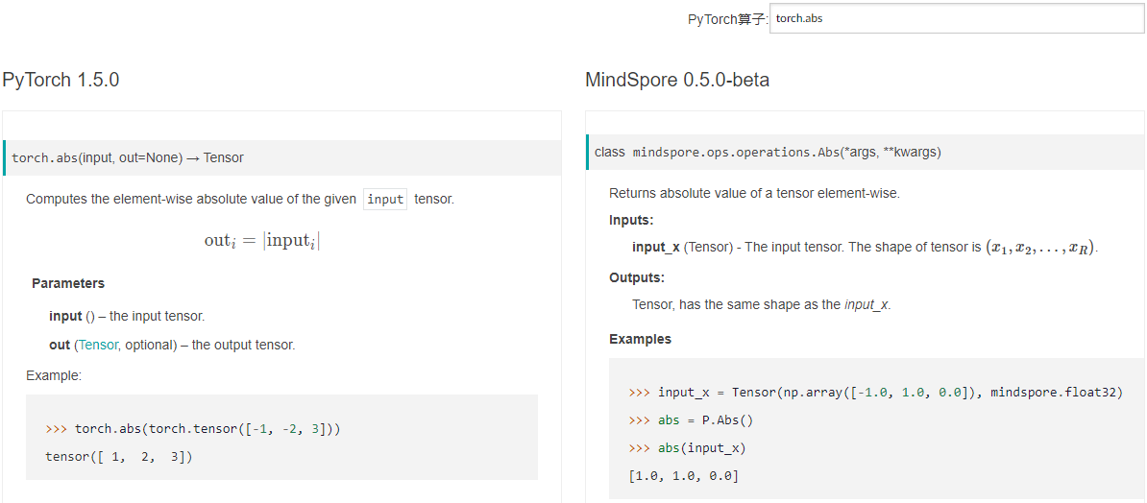
网络迁移
API映射：https://www.mindspore.cn/doc/note/zh-CN/r1.0/index.html#operator_api
迁移教程及工具：https://www.mindspore.cn/tutorial/training/zh-CN/r1.0/advanced_use/migrate_script.html

Slide 35




参与社区
官方网站
代码托管平台
MindSpore社区：https://www.mindspore.cn/community
MindSpore课程：https://gitee.com/mindspore/course
官方交流QQ群：871543426
官方微信公众号：MindSpore
高校开发者微信群：添加微信mindspore0328，备注“开发者”
https://www.mindspore.cn
https://gitee.com/mindspore

Slide 36

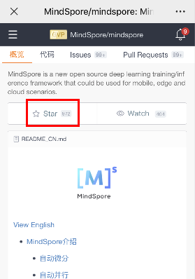

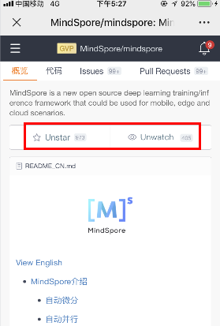

微信扫码，10秒关注MindSpore项目
微信扫描二维码
点击Star
点击微信一键注册
点击Star与Watch

